Slide 1


Slide 2

E-Commerce 고객 이탈 예측 프로젝트
마케팅 효율 증대를 목표로 E-Commerce 고객 이탈을 예측합니다. REES46 이벤트 로그와 Python, Scikit-learn, Streamlit 기술 스택을 활용합니다.
주요 목표는 이탈 가능성이 높은 고객을 식별하여 마케팅 효율을 극대화하는 것입니다.
2015년 5월 1일부터 2015년 9월 15일까지 REES46 이벤트 로그를 분석합니다.

Slide 3

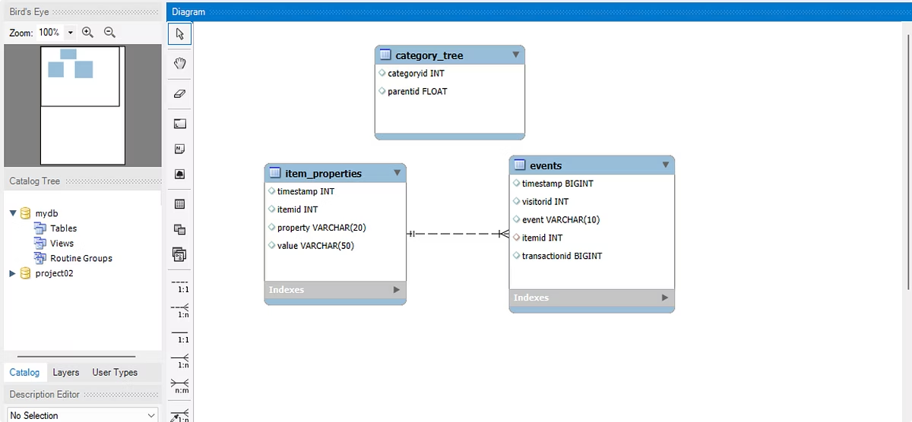
데이터 구성
데이터 테이블
events.csv
item_properties_part1/2.csv
category_tree.csv

Slide 4




데이터 전처리
결측치 처리
결측치 비율을 확인하고 삭제 또는 대체 방법을 적용.
데이터 타입 변환
날짜 형식 등 변수 타입을 변경.
타겟 라벨
최근 3개월 내 재방문 여부로 이탈 여부정의.
스케일링/정규화
StandardScaler 등을 사용하여 데이터 범위를 조정.

Slide 5
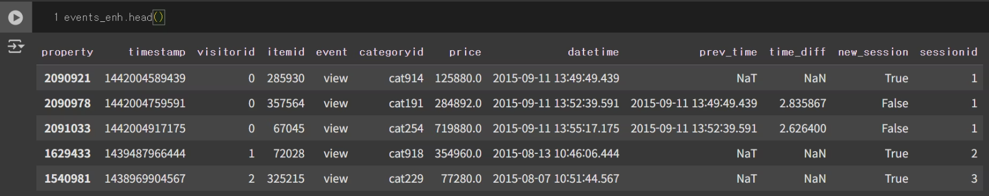
데이터 구조

Slide 6
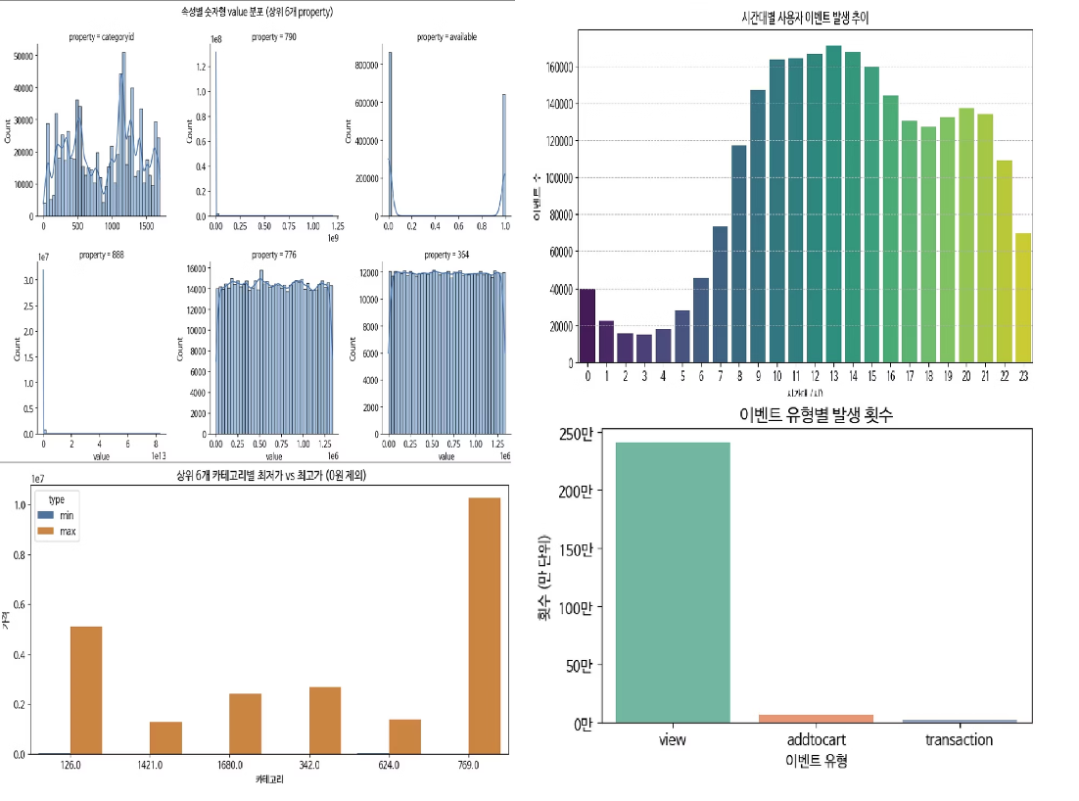
EDA 분석 결과

Slide 7
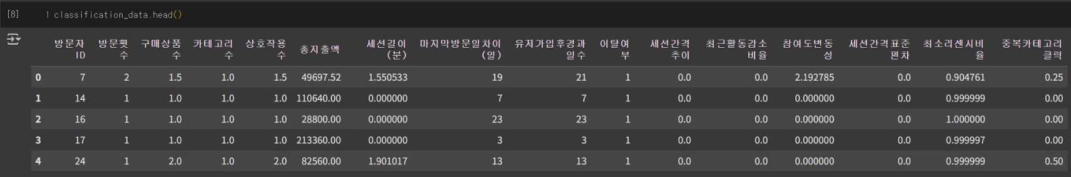
파생변수 데이터

Slide 8
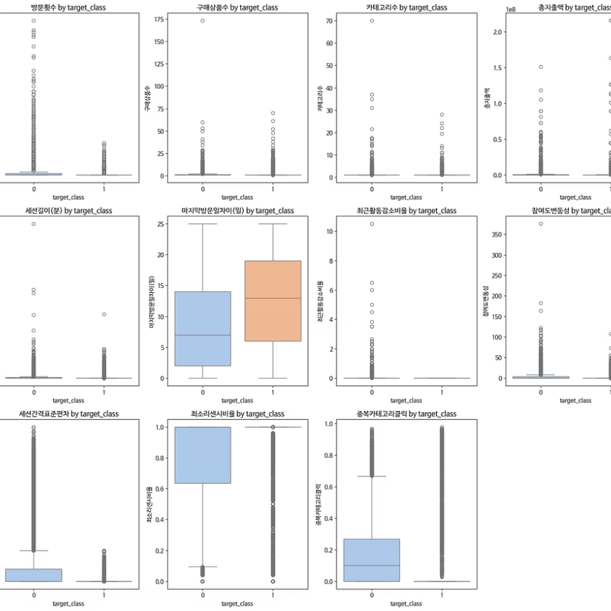
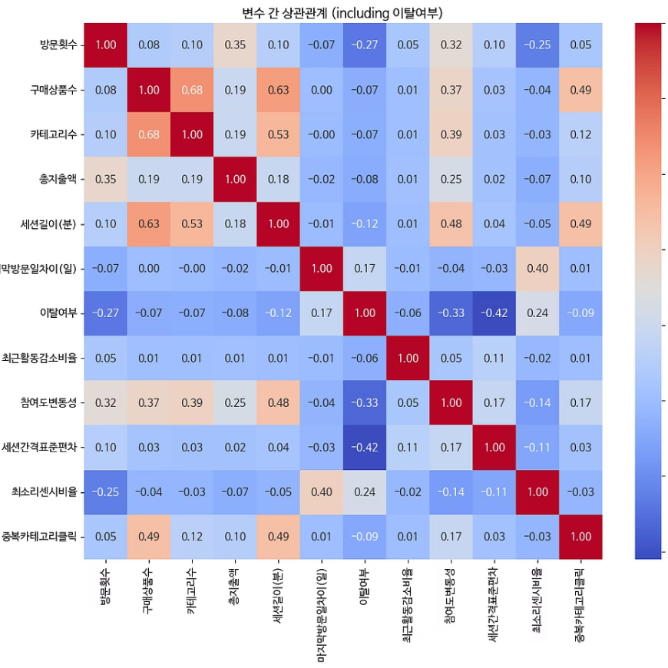
파생 변수
모델 성능 향상 및 새로운 인사이트 발굴을 목표 (주요 파생변수 예시 - session_length, recency, 구매횟수 등)
traget 별 분포
변수 간 상관관계

Slide 9
모델링 및 불균형 처리
사용 모델
불균형 처리
XGBoost, LightGBM, AutoGluon 등
SMOTE (OverSampling)

Slide 10
모델 성능 비교
평가 지표
Accuracy, Recall, F1, AUC 등을 사용..
최적 모델 선정
평가지표 성능이 가장 높음.

Slide 11
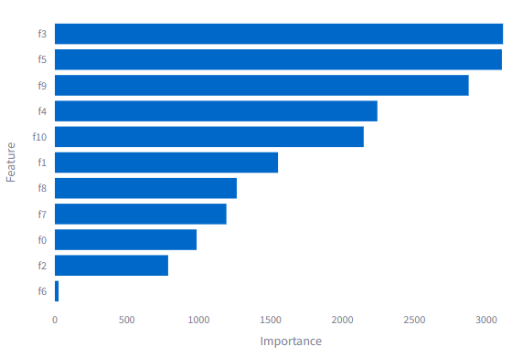
주요 Feature

Slide 12

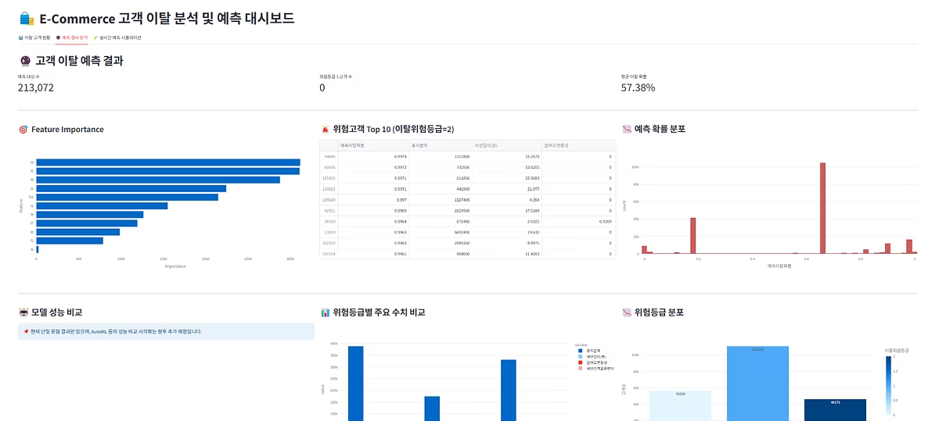


Streamlit 대시보드
대시보드 구성
사용자 인터페이스
이탈예측 및
사용 편의성 고려
시각화 요소 설명

Slide 13



결론 및 마무리
프로젝트 요약
XGBoost기반 모델로 평가지표 향상
다양한 시각화를 통해 유저 행동과 상품 특성의 상관관계 분석
텍스트 기반 리뷰를 활용한 이탈 가능성 분류 모델 실험
한계점
이탈 정의 기준(장기 미접속)이 다소 단순함
리뷰 기반 감정 예측 모델은 리뷰 라벨링 품질에 따라 편향될 가능성 있음
모델 해석력(Explainability)에 대한 추가 분석 부족
향후 개선 방향
데이터 확장: 고객 성별, 지역, 디바이스 등 메타데이터 결합
모델 개선: 앙상블, 딥러닝 기반 모델 추가 및 AutoML 실험
이탈 정의 고도화: 실제 탈퇴 여부 또는 구매 중단 기간 기준 이탈 정의
Dashboard: 실시간 이탈 예측 및 고객 케어 제안 기능 시각화 대시보드 구현

Slide 14




프로젝트 소감
남의헌
부족한 점이 많았지만 팀원들분의 협력 덕분에 많이 배우고 잘 마무리 할 수 있는 시간이었습니다. 고생 많으셨습니다!
황차해
김원우
부족한 부분을 팀원들과 함께라서 완성할 수 있었습니다. 너무 많은 것을 배울 수 있는 프로젝트라 기억에 많이 남을 것 같아요!
ml 프로젝트를 이틀안에 끝내려니 많이 힘들었지만 조원분들과 함께 마무리를 지을 수 있었서 좋았습니다~!
김재현
프로젝트 기간이 이틀이라서 걱정 많았지만, 재밌고 배운 것도 많은 이틀이었습니다. 프로젝트를 잘 마무리 할 수 있어서 뜻깊고 앞으로 더 열심히 해서 이 프로젝트처럼 좋은 프로젝트를 많이 진행하고 싶습니다.

